Slide 1
Дошкольная образовательная автономная некоммерческая организация
«Православный детский сад «Введенский»
Отчёт о проделанной работе в рамках проекта
«Культурное наследие русского народа»
Подготовили: Рябцева О.В.;
Щербаченко А.А.

Slide 2
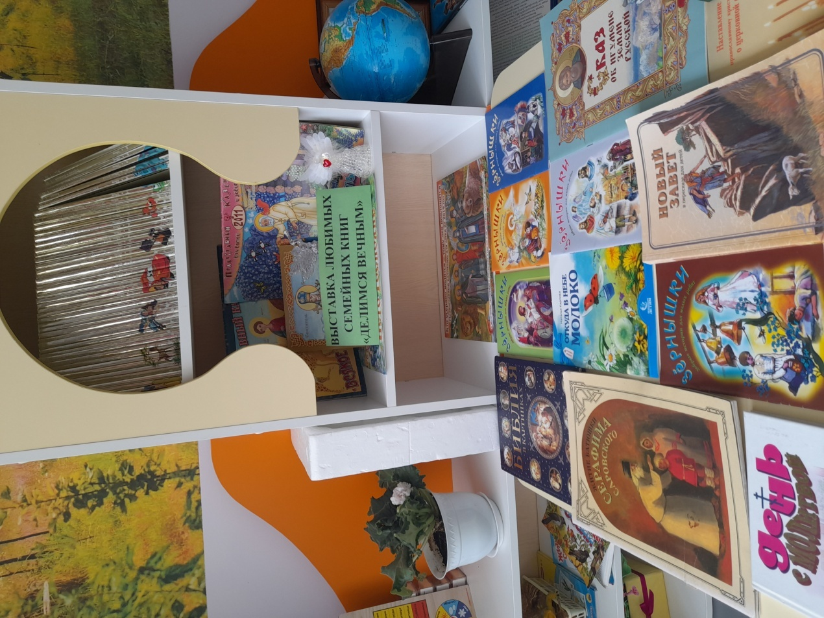
Выставка любимых семейных книг
«Делимся вечным»

Slide 3
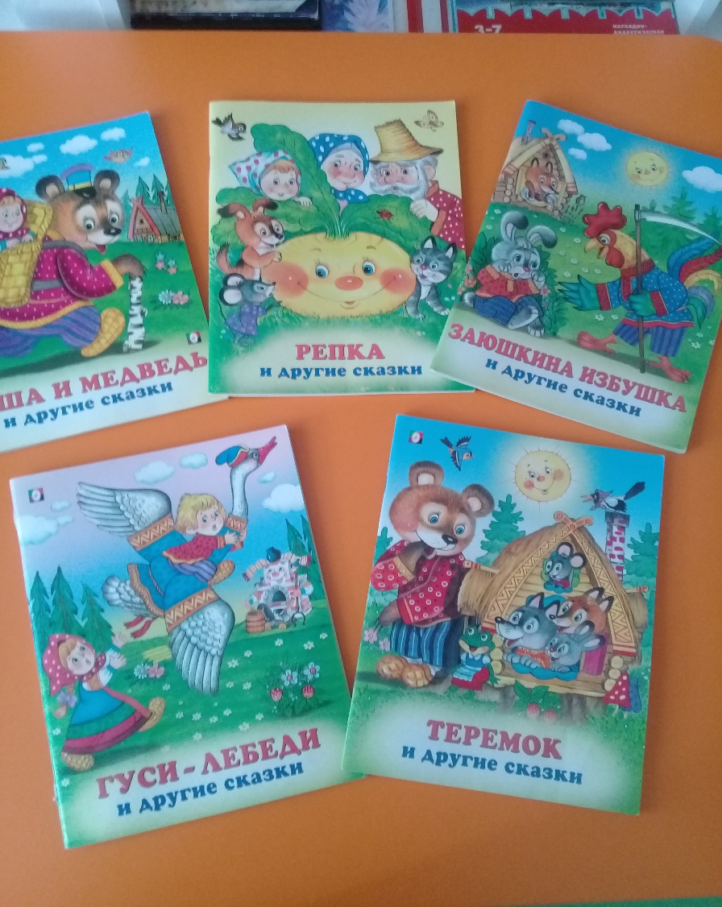
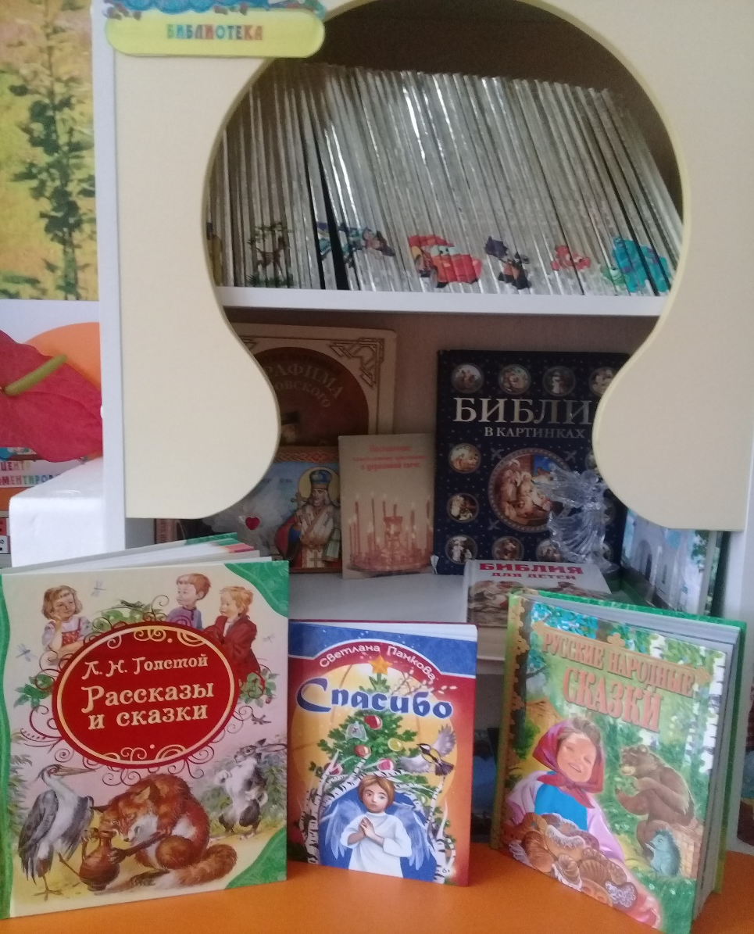

Slide 4
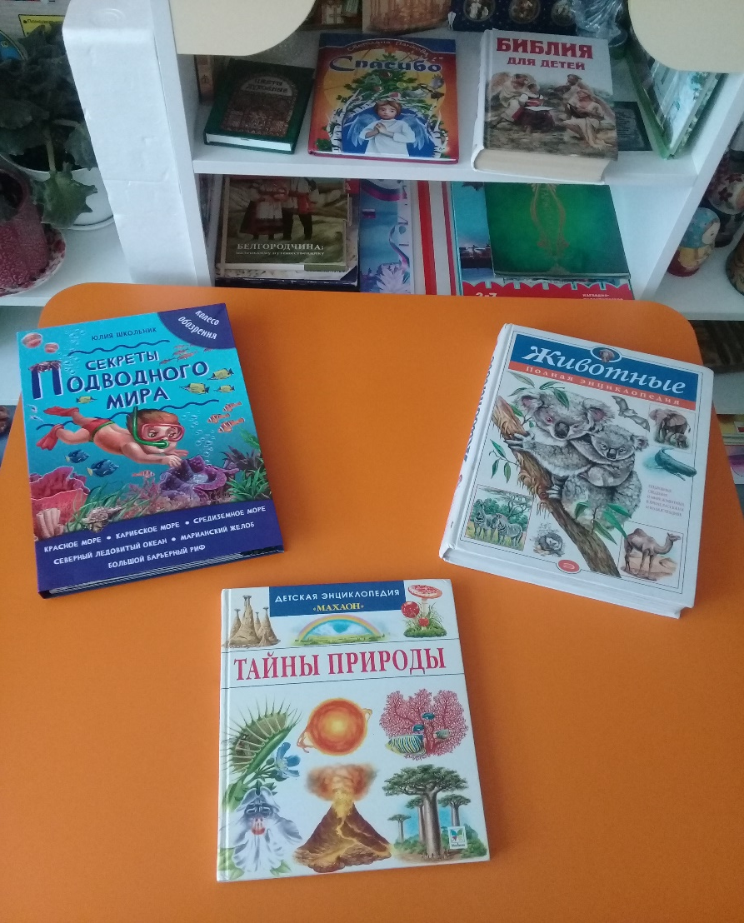
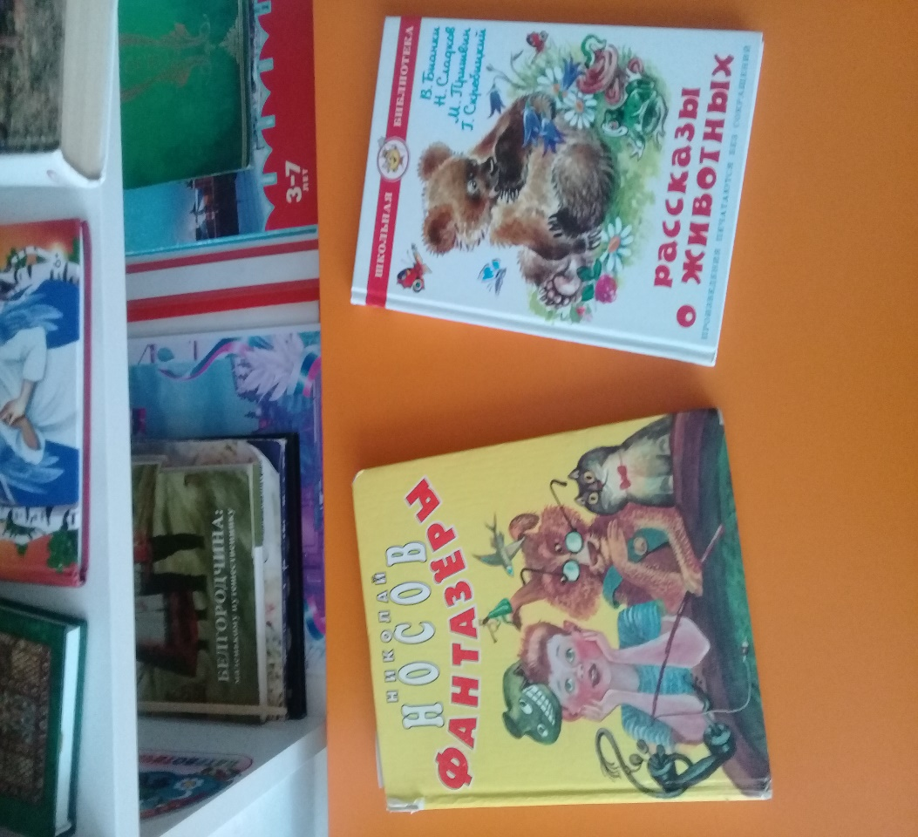

Slide 5
Спасибо за внимание !

